Slide 1
Метою роботи є розробка та обґрунтування ефективності способу підсилення стрічкових фундаментів з перебудовою в суцільну плиту змінної жорсткості з попереднім напруженням ґрунтової основи на основі експериментально-теоретичних досліджень.
Для досягнення поставленої мети необхідно розв'язати наступні задачі:
1) проаналізувати та систематизувати сучасні методи методи підсилення основ та фундаментів;
2) розробити конструктивні та технологічні прийоми підсилення стрічкових фундаментів з перебудовою в суцільну плиту змінної жорсткості з попереднім напруженням ґрунтової основи.
Об’єкт дослідження. Ґрунтова основа, навантажена плитою змінної жорсткості, отримана шляхом перебудови стрічкових фундаментів при їх підсиленні.
Предмет дослідження. Напружено-деформований стан ґрунтової основи і системи, що складається зі стрічкових фундаментів і елементів підсилення, на технологічній і експлуатаційній стадії.
Методи дослідження:
1) аналіз існуючих методів перебудови й підсилення стрічкових фундаментів на основі вітчизняного та зарубіжного досвіду інженерів геотехніків;
2) розрахунок взаємодії системи підсилення з ґрунтовою основою.
Наукова новизна полягає у розробці інженерної методики розрахунку взаємодії системи, що складається з стрічкових фундаментів і елементів підсилення, з ґрунтовою основою.
Практична цінність одержаних результатів полягає в економічній ефективності використання в інженерній практиці способу підсилення стрічкових фундаментів з перебудовою в суцільну плиту змінної жорсткості з попереднім напруженням ґрунтової основи.
Особистий внесок здобувача полягає в обробці і класифікації існуючих методів підсилення фундаментів мілкого закладання та розробці пропозицій до розрахунку підсилення стрічкового фундаменту з перебудовою у суцільну плиту.

Slide 2
Основні причини, що викликають необхідність підсилення фундаментів і зміцнення ґрунтів основ, можна об'єднати в такі групи:
реконструкція будівель (включаючи капітальний ремонт і надбудову поверхів), збільшення навантажень на фундаменти;
стан фундаментів;
зміна властивостей ґрунтів основи;
розвиток неприпустимих деформацій будівлі.
Класифікація методів підсилення фундаментів
Відновлення несучої здатності фундаментів | Збільшення несучої спроможності фундаментів |  |  | Розвантаження конструкцій фундаментів
 | Без зміни схеми роботи | З зміною схеми роботи | Зі зміною напруженого стану
відновлення геометричних розмірів і міцності | розширення підошви фундаментів | передача частини навантаження від фундаментів | влаштування попередньо напружених обойм | повна (при заміні фундаментів)
відновлення матеріалу фундаментів (цементація, закріплення смолами, перекладка окремих елементів і т.д.) | влаштування обойм навколо фундаментів (металевих, залізобетонних та т.д.) | або надфун-даментних конструкцій на основу, палі | (металевих, залізобетонних)
 |  |  | встановлення попередньо напружених розпірок і шпренгельних систем
 |  | перевлаштува- ння фунда-ментів (стрічкових в плитні, стовпчасті й стрічкові)
захист фундаментів від замочування (улаштування гідроізоляції, глиняних замків, повітряних каналів і т.д.) | улаштування сорочок і нарощувань (бетонних, кам'яних і т.д.) | підсилення фундаментів шляхом влаштування зв'язків (тяжів, стійок і т.д.) | улаштування шпунтових огороджень або опускних колодязів навколо фундаментів | Часткова (при підсиленні фундаментів і грунтів основи)
захист фундаментів від вивітрювання (оштукатурювання, торкретування і т.д.) | підсилення окремих елементів конструкцій фундаментів | часткове зміцнення грунтів основи | закріплення (зміцнення) грунтів основи

Slide 3
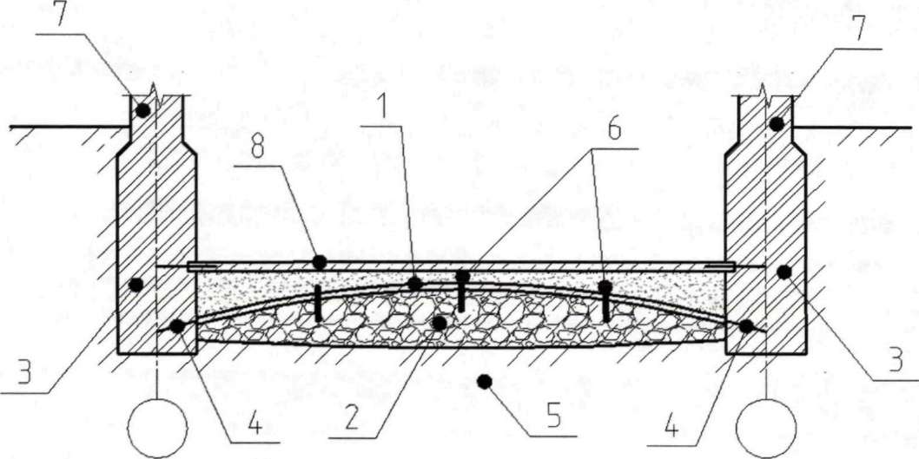
Підсилення стрічкових фундаментів мілкого закладання
шляхом перебудови у плиту змінної жорсткості
В якості елементу підсилення використовується випукла догори оболонка від’ємної або нульової Гаусової кривизни з відношенням стріли підйому до прольоту <1/10 і відношенням висоти перерізу до прольоту < 1 / 60.
Суть підсилення полягає в тому, що заанкерені в тіло стрічкових фундаментів опорні частини оболонок при закачувані під тиском високорухливого гідрофобного розчину в підоболончастий простір розвантажують грунтову основу під стрічковими фундаментами і передають частину навантаження від будівлі на раніше ненавантажені ділянки основи у пролітній частині. Таке рішення дозволяє перенести будівлю з стрічкових фундаментів на суцільну плиту змінної жорсткості, що формується пісді твердіння розчину і втягує в роботу увесь масив грунту під будівлею.
1 – армована оболонка підсилення;
2 – криволінійна штучна основа з розчином, що нагнітається (після підсилення плита перемінної жорсткості; 3 – існуючі фундаменти;
4 – глухий анкер;
5 – попередньо напружена природна основа;
6 –перфоровані ін’єктори;
7 – існуючі стіни;
8 – асилова підлога.
Схема переустройства ленточных фундаментов в плиту переменной жесткости с предварительным напряжением грунта

Slide 4
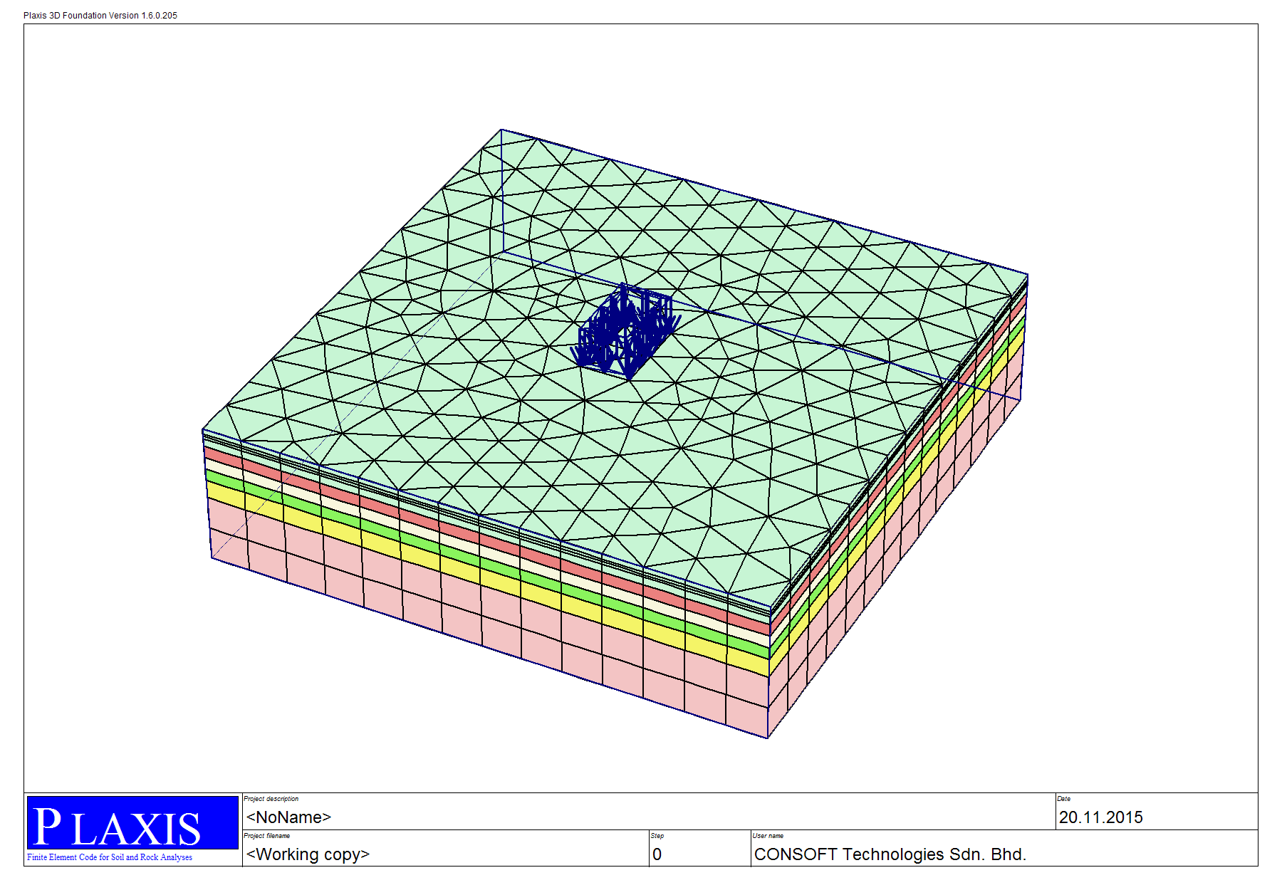
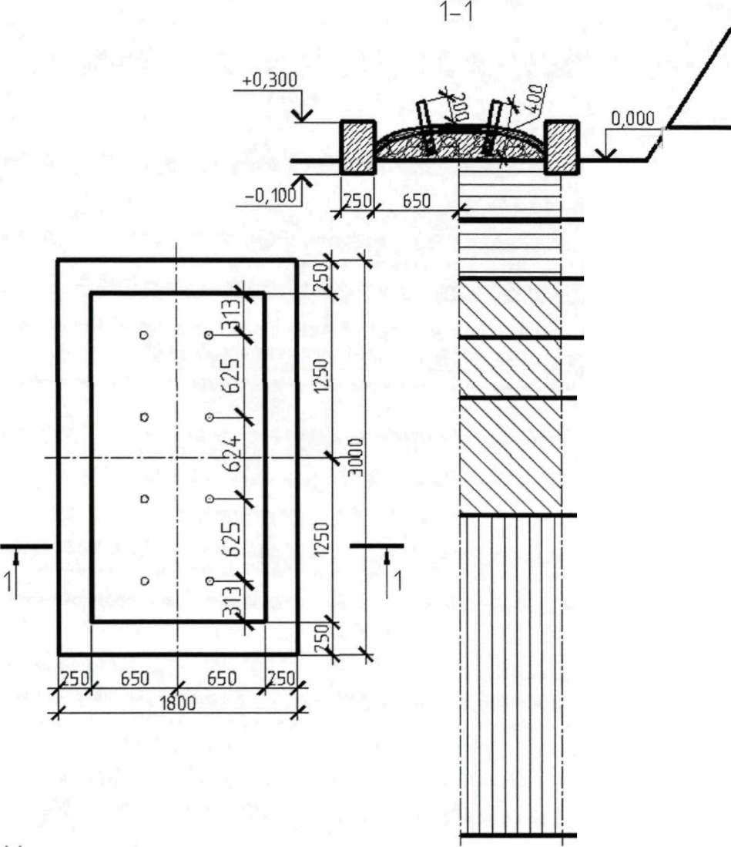
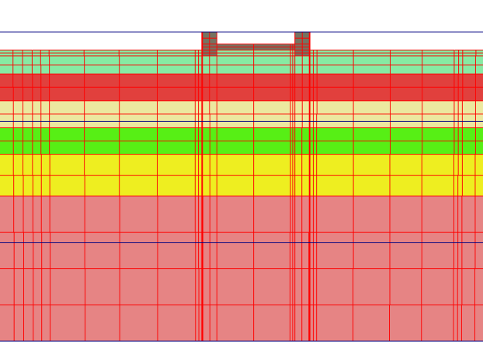
Чисельне моделювання підсиленого фундаменту при перебудові у суцільну плиту
Глина тугопластична, потужність 0,7 м
е=0,85; γ=18,2кПа; Sr=0,80; φ=19°; с=28 кПа; Е=7,7МПа
Суглинок тугопластичний, потужність 0,45 м
е=0,79; γ=18,9кПа; Sr=0,88; φ=10°; с=13 кПа; Е=11,16МПа
Суглинок тугопластичний, потужність 0,45 м
е=0,93; γ=18,6кПа; Sr=0,98; φ=12°; с=19 кПа; Е=4,68МПа
Суглинок тугопластичний, потужність 0,45 м
е=0,9; γ=18,7кПа; Sr=0,98; φ=14°; с=21 кПа; Е=7,15МПа
Суглинок тугопластичний, потужність 0,9 м
е=0,85; γ=18,6кПа; Sr=0,94; φ=17°; с=18 кПа; Е=8,1МПа
Суглинок тугопластичний, потужність 2,45 м
е=0,92; γ=18,71кПа; Sr=0,98; φ=16°; с=24 кПа; Е=9,65МПа
Розрахункова модель грунтової основи
і підсиленого фундаменту

Slide 5
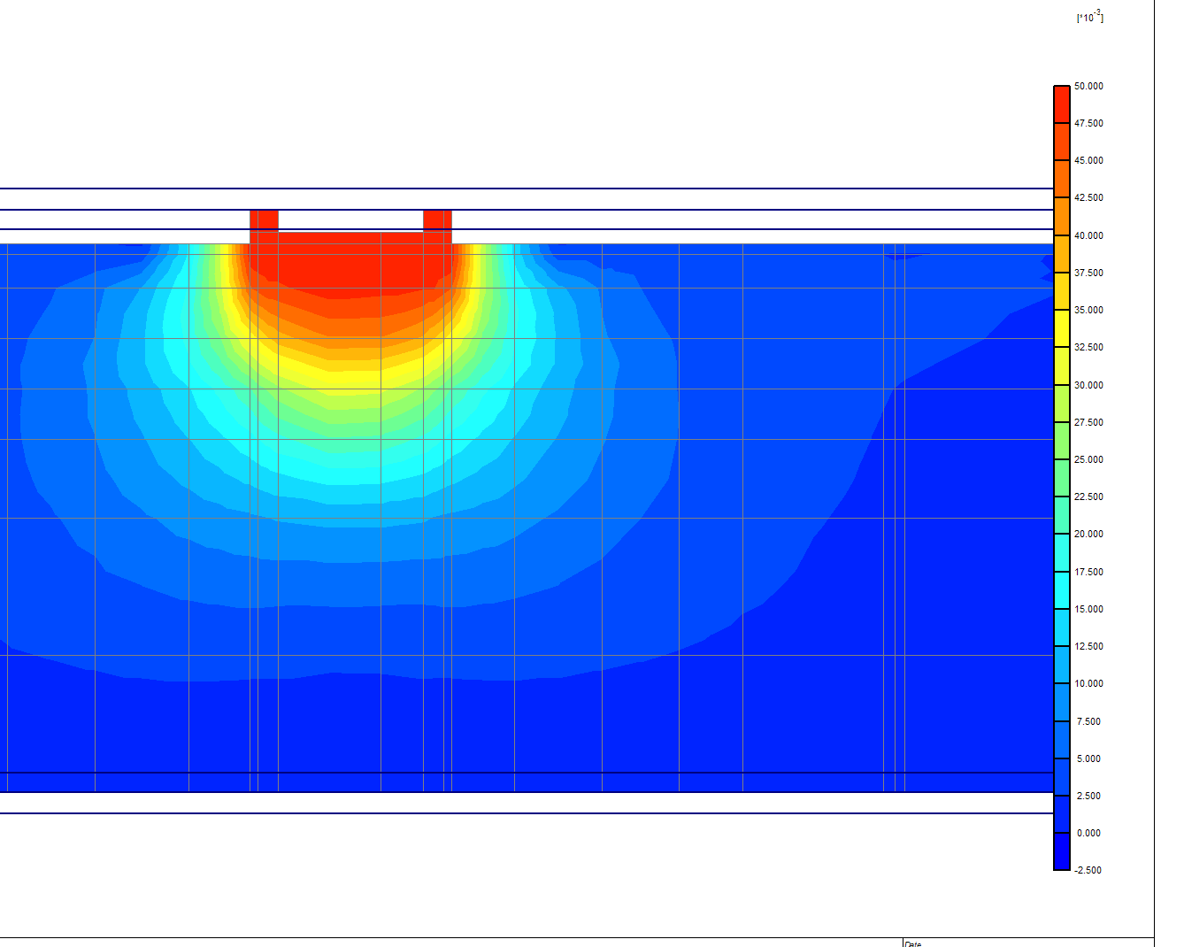
Мозаїка деформацій після збільшення навантаження
Графік залежності осідання-навантаження
Етапи навантаження моделі:
моделювання роботи фундаменту до підсилення ;
обтиснення ґрунту під плитною частиною;
передача навантаження як на підсилений фундамент.
Частка навантаження, %
Рсер

Slide 6
ВИСНОВКИ
При розробці магістерської кваліфікаційної роботи “ Підсилення фундаментів мілкого закладання” було:
- виконано огляд та систематизацію існуючих методів підсилення фундаментів мілкого закладання;
- розглянуто особливості розрахунку підсилених фундаментів згідно чинних норм;
- розглянуто спосіб підсиленняфундаментів мілкого закладання шляхом перебудови в суцільну плиту змінної жорсткості;
- виконано чисельне моделювання підсилення фундаменту мілкого закладання шляхом перебудови в суцільну плиту змінної жорсткості в програмному комплексі Plaxis 3D;
- визначено частку навантаження, що передається на грунт основи існуючим фундаментом і плитною частиною (прольотною) підсиленого;
- встановлено, що із зростанням навантаження, відбувається більш рівномірний розподіл навантаження між елементами підсиленого фундаменту;
- значне вирівнювання розподілу навантаження між елементами фундаменту відбувається при попередньому обтисненні ґрунту;
- порахований економічний ефект від застосування такого підсилення підтверджує доцільність його використання.

